Slide 1
EKSTRAORALNE SNIMKE:
KRANIOGRAM

Slide 2
Kraniogrami su mogući u sljedećim projekcijama:
1. Latero - lateralni (LL)
2. Postero - anteriorni (PA)
Kraniogram u PA projekciji omogućuje pregled lubanje i ličnih kostiju uz moguć
nost otkrivanja patoloških promjena, traume te razvojnih anomalija. Ova projekcija omogućuje dobar prikaz ličnih kostiju uključujući frontalne i etmoidne sinuse, nosnu šupljinu i orbite. Cefalometričke projekcije sastoje se od posterioanteriornih i profilnih slika.
Upotrebljavaju se za mjerenje veličine različitih djelova glave kao i za uočavanje varijacija u položaju i obliku kranijalnih i facijalnih struktura. Ova tehnika najčešće se upotrebljava u ortodonciji kao pomoću procjeni rasta i razvoja.

Slide 3
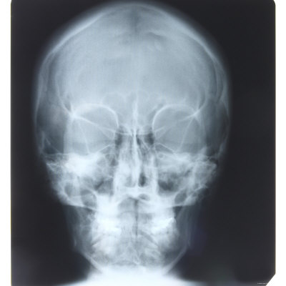
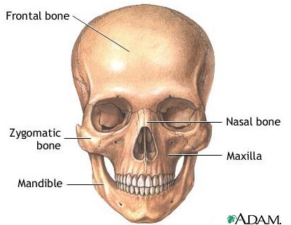
Rentgenska anatomija orofacijalnog područja
Snimke glave-
STANDARDNI KRANIOGRAM
bolji prikaz kostiju neurokranija nego viscerokranija (splanhnokranija)
1. AP
parijetalna kost
sagitalni šav
parijetalna kost
Frontalna kost
crista galli
temporalna
temporalna
Kosti baze lubanje i viscerokranija
Velika krila sfenoidalne kosti
mandibula

Slide 4
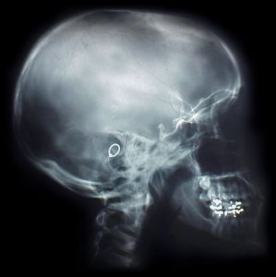
Rentgenska anatomija orofacijalnog područja
Snimke glave -
STANDARDNI KRANIOGRAM-
2. LATERALNA PROJEKCIJA
Sella turcica
Parijetalna kost
Frontalna kost
Mastoidne celule
sfenoidalna
temporalna
Okcipitalna
orbite
Maks sinus
Lambda šav
Farinks
Unutrašnji zvukovod
Vratna kralježnica
Mandibula

Slide 5
KEFALOMETRIJSKA ANALIZA
U ortodonciji dijagnostička metoda
Metoda se sastoji u tome da se po definiranim standardima snimi tzv čisti profil pacijenta
Cefalostat: naprava za orjentaciju i fiksaciju glave (s aurikularnim olivama )
Lateralni rendgenogram glave
Mjerenje na skeletu lubanje i konturi profila
Informacije o : pojedinoj čeljusti i zubima , međučeljusnim odnosima i o odnosu čeljusti naspram lubanje

Slide 6
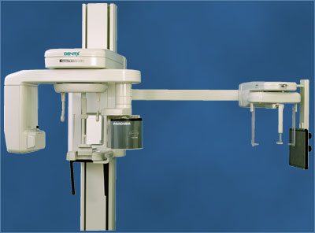

Slide 7
Analiza se provodi tako da se spajanjem odgovarajućih cefalometrijskih oznaka dobiju crte a njihovim cjecištem kutovi
Uspoređujući dobivene kutove sa srednjim vrijednostima kod eugnatih ispitanika gledamo odstupanja i orjentiramo našu dijagnozu

Slide 8
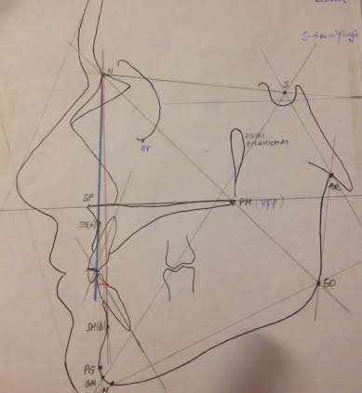

Slide 9
N: nasion : najanteriornija točka nasofrontalne suture
S: sella (centar selle turcike)
Or: orbitale: najniža točka donjeg orbitalnog ruba
Sp: spinalis : vrh spine nasalis anterior
PM : pterigomaxilare : točka na sjecištu sjene tvrdog nepca i fisure pterigomaxilaris
SS (A) subspinale : najdublja točka konkaviteta prednje konture processusa alveolarisa maxile

Slide 10
SM (B) : supramentale – najdublje točka konkaviteta prednje konture procesusa alveolarisa mandibule
PG : pogonion : najveće izbočenje u području koštane konture brade
M: menton : najniža točka koštane konture brade
GN gnation između te dvije točke
GO :gonion : sjecište dorzalnog ruba procesusa articularisa i baze lubanje

Slide 11
SVRHA RENDGEN KEFALOMETRIJE
Dijagnostika i diferencijalna dijagnostika ortodontskih anomalija
Planiranje ortodontske terapije
Prećenje ortodontske terapije
Praćenje rasta kraniofacijalnog sustava
Znanstvene svrhe , za obilježavanje rasnih i spolnih obilježja

Slide 12
n-s : sp-pm : inklinacija maxile (9,5 stupnjeva)
ako je povećan kut imamo protruziju gornje fronte, ako je smanjen imamo klasa 2/2
SNA : (81 stp) : govori o sagitalnom položaju maxile u odnosu na kranijalnu bazu
Ako je maksila mezijalno , SNA je povećan i imamo MAKSILARNI PROGNATIZAM
Ako je maksila distalno : SNA smanjen imamo MAKSILARNI RETROGNATIZAM (pseudoprogenija)
SNB : cca 78.5 stp , mandibularni prognatizam i retrognatizam

Slide 13
Razlika kuta SNA i SNB :
Manja od 0 : klasa 3
Veća od 4 : klasa 2
N-s-gn : tzv Y kut: cca 65 stupnjeva : ako kut povećan , prevladava vertikalna komponenta rasta , ako je smanjen prevladava horizontalna komponenta rasta
N-Go-m : kut obuhvaća lice , cca 73,5 : ako je povećan, tendencija otvorenom zagrizu, ako je smanjen, duboki zagriz

